Slide 1
신용카드 매출예측
박ㅇㅇ 황ㅇㅇ 김윤명 이ㅇㅇ
1조

Slide 2
01
진행과정
우수 코드 분석
DACON X funda 신용카드 매출예측 우승자
2명의 코드 장・단점을 비교・분석
우수 코드 병합
분석한 내용을 토대로 코드의 일부분을 취합하여
오류 수정 및 연결
▶
자료조사
01
▶
02
내용 추가 및 보완
자료조사를 통해 관련 자료, 코드 등을 추가하고
보완을 통해 성능을 소폭 개선
자체 코드 완성
SMA, EMA(ETS), ARMA, ARIMA, Regre-ssion, LSTM 등 다양한 모델을 이용해 모델링
03
▶
04
▶
자료조사

Slide 3
02
분석과정
CONTENTS
0%
CONTENTS
25%
CONTENTS
50%
CONTENTS
75%
CONTENTS
100%
데이터 로드
& 리샘플링
전처리
EDA
모델링
결언
신용카드 매출 예측

Slide 4
03
Issues
01
예측해야 하는 범위는 3개월인데 데이터는 시간 단위로 나뉘어져 있음
-> month 단위로 resampling 후 예측 범위를 3개월로 지정
02
1967개의 store_id가 각각다른 trend와 seasonality를 가지고 있음
-> 모델을 여러 개 적용해 보면서 정확도와 성능이 가장 좋았던 모델을 적용
▶
자료조사

Slide 5
03
Issues
03
예측 날짜는 2019-03~2019-05로 동일하나, 제공 데이터의 마지막 날짜는 차이가 있음
-> 마지막 날짜부터 3개월만 예측하여 제출한다.
03
ex: store_id 111의 마지막 날짜는 2018-09월로 뒤 3개월인 2018-10~2018-12만 예측하여 제출
- 예측 기간이 길어질수록 오차가 크게 발생하여 바로 뒤 3개월만 예측하는 것이 정확도가 높았음
▶
자료조사

Slide 6
03
Issues
04
amount<0인 값에 대한
해석과 처리가 애매
-> amount<0인 값을 포함시켜도 보고 분리시켜도 보아 둘 중 성능이 좋은 쪽으로 결정 : 분리시킬 때가 더 좋았음
05
딥러닝 시 raw-data 값이
적어 학습할 data 양이 충분하지 못함
-> time-series 모델을
통해 모델링하여 예측 정확도
향상
▶
자료조사

Slide 7
04
Data Load & Resampling
01
* 분석 목적
상환 기간의 매출을 예측하여 신용 점수가 낮거나 담보를 가지지 못하는 우수 상점들에 금융 기회를 제공
02
* 분석 목표
2019-02-28까지의
카드 거래 데이터를 이용해
시계열 매출 분석을 통해 2019-03-01~2019-05-31
각 상점별 3개월 총 매출 예측
▶
자료조사

Slide 8
04
Data Load & Resampling
Resampling
(time to day)
Date Index로 변환
원본 data 확인
환불치 분리
Resampling
(day to month)

Slide 9
04
Data Load & Resampling
Data List
- store_id : 상점의 고유 아이디
- card_id : 사용한 카드의 고유 아이디
- card_company : 비식별화된 카드 회사
- trasacted_date : 거래 날짜
- transacted_time : 거래 시간( 시:분 )
- installment_term : 할부 개월 수
- region : 상점의 지역
- type_of_business : 상점의 업종
- amount : 거래액(단위는 원이 아님)
-> 종속변수
▶
자료조사

Slide 10
04
Data Load & Resampling
Evaluation Metric(측정 척도)
자료조사
MAE(Mean Absolute Error)
- 모든 절대 오차의 평균
- 통계적 추정의 정확성에 대한 질적인 척도(수치가 작을수록 정확성이 높은 것)
- 에러에 따른 손실이 선형적으로 올라가는 상황에서 쓰기 적합한 방식
- MAE를 토대로 validation
▶

Slide 11
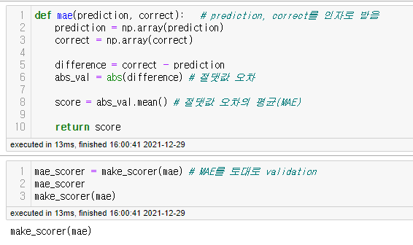
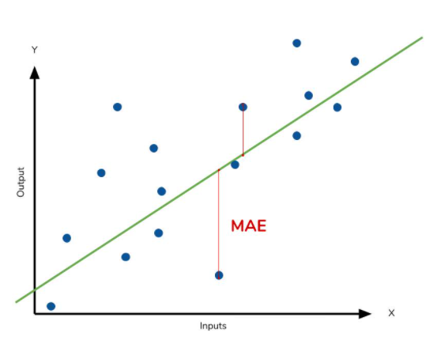
04
Data Load & Resampling
Evaluation Metric(측정 척도)
▶
자료조사

Slide 12
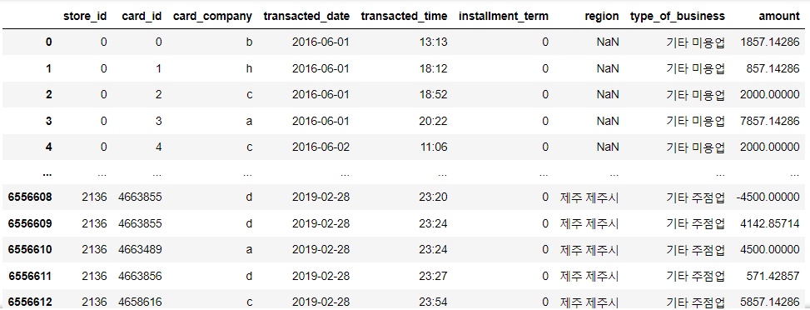
04
Data Load & Resampling
1) 원본 data 확인

Slide 13
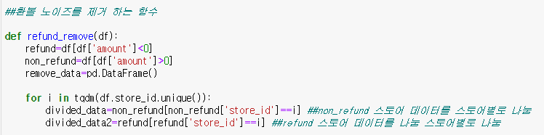
04
Data Load & Resampling
2) Data Index로 변환
3) 환불치 분리

Slide 14
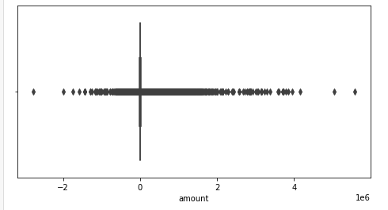
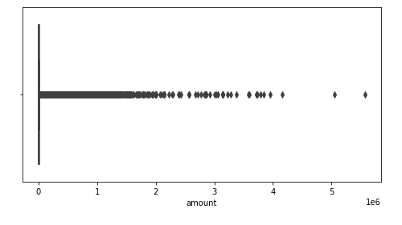
04
Data Load & Resampling
3) 환불치 분리
> 환불치를 분리하지 않았을 때 보다 분리했을 때가 예측 정확도가 더 좋았다.

Slide 15
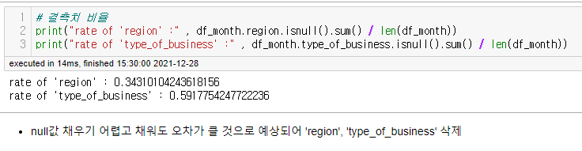
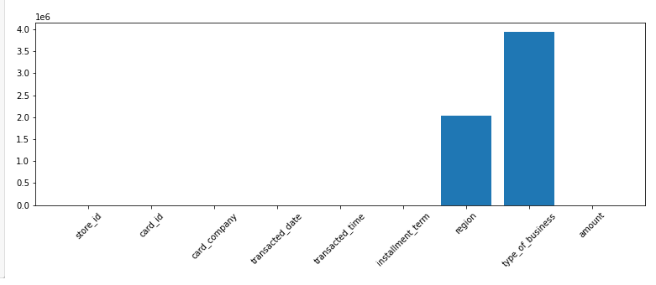
05
Pre-processing
결측치 제거

Slide 16
06
EDA(Exploratory Data Analysis)
대칭성(정규성)확인
상점별 trend(1)
상관도 분석
Value 분포 확인
상점별 trend(2)

Slide 17
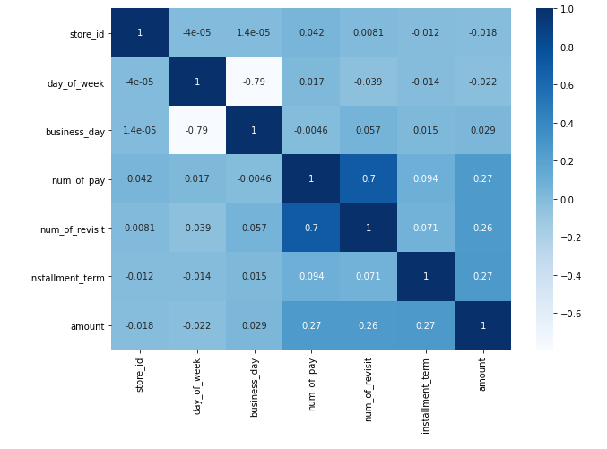
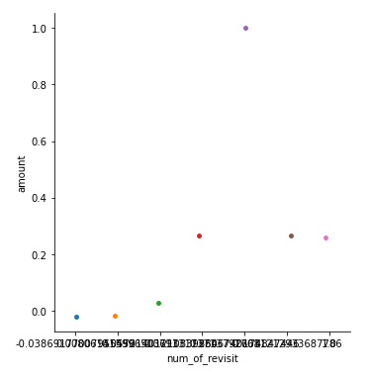
06
EDA(Exploratory Data Analysis)
1) 상관도 분석

Slide 18
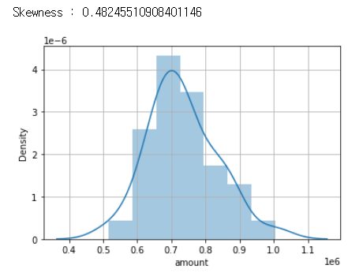
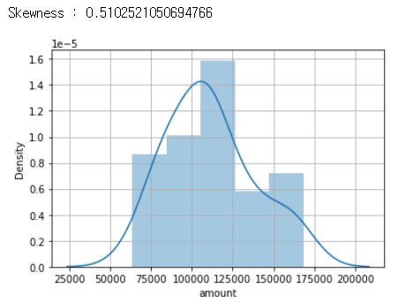
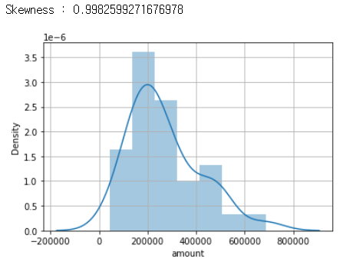
06
EDA(Exploratory Data Analysis)
2) 대칭성(정규성)확인

Slide 19
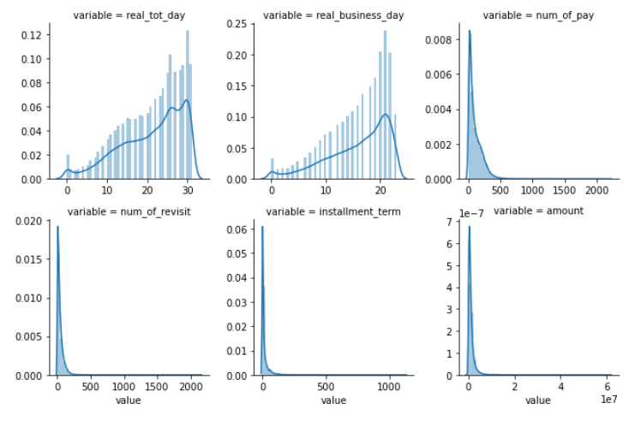
06
EDA(Exploratory Data Analysis)
3) 각 변수의 value 분포
차분 등의 방법을
사용할 지 여부를 결정

Slide 20
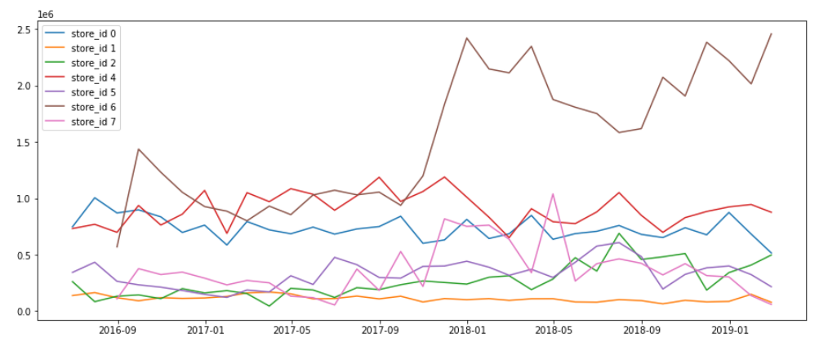
06
EDA(Exploratory Data Analysis)
4) Store 별 amount trend

Slide 21
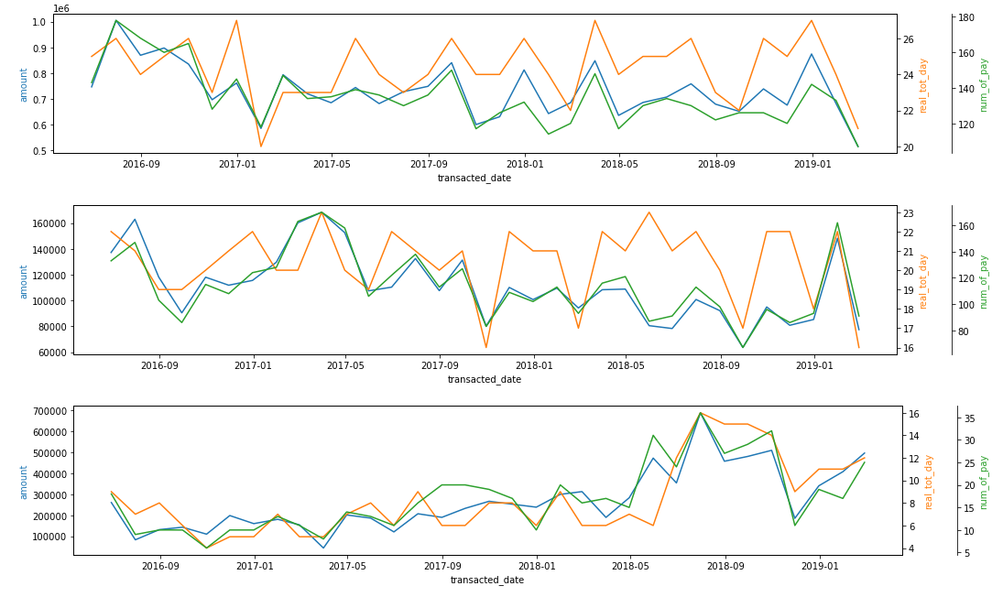
06
EDA(Exploratory Data Analysis)
5) Store 0,1,2의 amount, 전체 일수, 매출 횟수 별 trend
-> 다른 변수가
amount와 같은
패턴을 갖는지 확인

Slide 22
07
Modeling
Time-Series
SMA
EMA
(Simple, Holt's, Holt-Winter’s)
ARMA, ARIMA
Regression
& LSTM

Slide 23
07
Modeling-Time Series
1) SMA(Simple Moving Average)
* MA(Moving Average;이동평균) : 구하고자 하는 전체 데이터의 일부분(subset)
에 대해 순차적(series)으로 평균을 구하는 것
- Stationary 시계열을 대상으로 분석
- MA에는 SMA(Simple Moving Average, 단순이동평균),
WMA(Weighted Moving Average,가중이동평균) 등이 있음
- SMA는 가격의 이동평균을 계산할 때 가장 일반적인 방법

Slide 24
07
Modeling-Time Series
1) SMA(Simple Moving Average)
SMA는 특정 기간 동안의 대표적인 data를 단순 평균하여 계산하며, 그 안에는 그 동안의 data의 움직임이 포함되어 있음
이 때 수학적으로 n/2 시간 만큼의 지연(lag)이 발생
단순이동평균은 모든 데이터의 중요도를 동일하다고 간주
𝑆𝑀𝐴𝑡=𝐷𝑡−(𝑛−1)+𝐷𝑡−(𝑛−2)+⋯+𝐷𝑡−1+𝐷𝑡𝑛

Slide 25
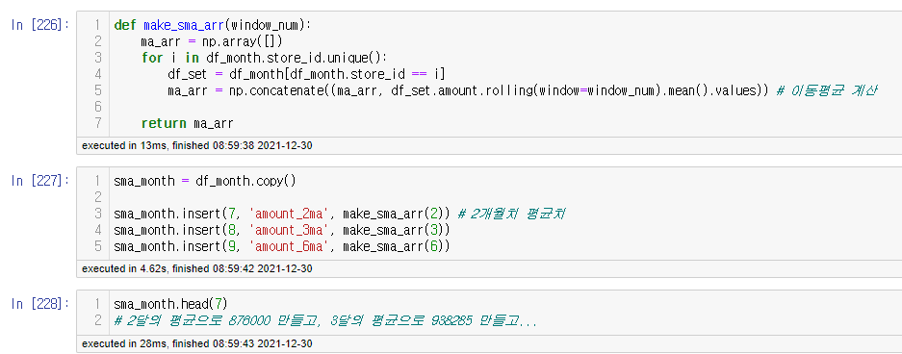
07
Modeling-Time Series
1) SMA(Simple Moving Average)

Slide 26
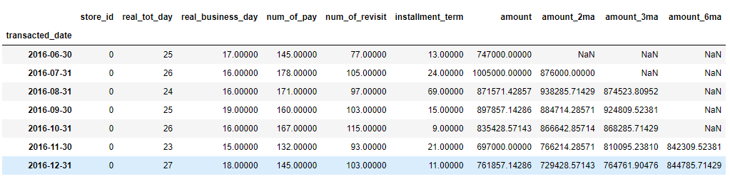
07
Modeling-Time Series
1) SMA(Simple Moving Average)

Slide 27
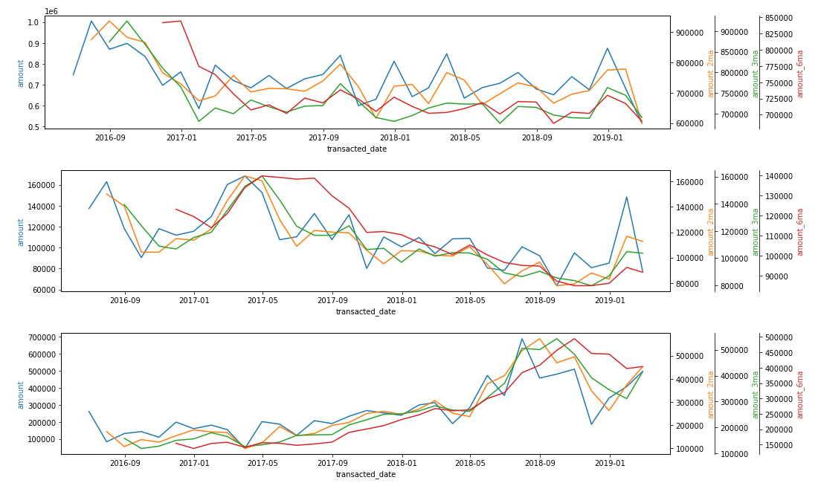
07
Modeling-Time Series
1) SMA(Simple Moving Average)
휴업기 고려하여 6개월치(amount_6ma)도 분석.
amount와 amount_2ma의 움직임이 가장 비슷

Slide 28
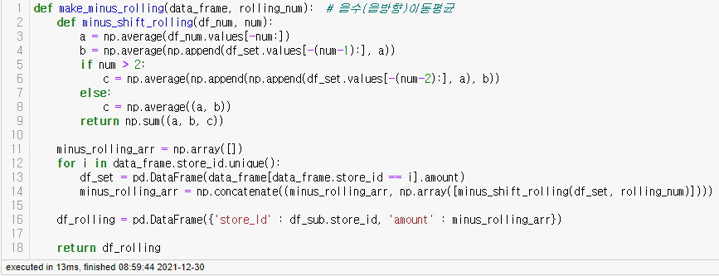
07
Modeling-Time Series
1) SMA(Simple Moving Average)
독자적인 code, 기준 달을 구하기 위해서 과거의 두 달의
매출을 기준 삼아 누적시키는 방향으로 이동평균 구함

Slide 29
07
Modeling-Time Series
1) SMA(Simple Moving Average)
- 2 window SMA MAE Score : 180687.25906004856
- 3 window SMA MAE Score : 251607.4552831229
- 6 window SMA MAE Score : 387465.0993765708
- SMA 2 rolling Score : 836184.506520
- SMA 3 rolling Score : 831158.397180
- SMA 4 rolling Score : 854300.339380

Slide 30
07
Modeling-Time Series
2) EMA(Exponential Moving Average)
지수이동평균, ETS(Exponential Smoothing; 지수평활법)라고도 함
가중이동평균 중의 하나로 과거보다 최근의 데이터에 높은 가중치를 부여하는 방법 (Exponentially 하게 Weight가 감소)
데이터 평균값이 시간에 따라 변화 경향 (주식의 5,10,20일 이동평균선)
Smoothing : 평균값이 서서히 변화하는 data에 적용 가능(결과 bad)
𝐸𝑀𝐴𝑡=𝐷𝑡×2𝑁+1+𝐸𝑀𝐴𝑡−1×(1−2𝑁+1)

Slide 31
07
Modeling-Time Series
2) EMA(Exponential Moving Average)
- Simple exponential smoothing : Trend, Seasonal 패턴이 없을 때 씀
- Double(Holt’s) exponential smoothing : linear한 trend o, seasonal 패턴 x 일때 씀.
- Triple(Holt-Winters) exponential smoothing: 수준(Level), 추세(Trend), 계절성
(Seasonality) 3가지 정보를 고려. 추세와 계절성이 뚜렷한 데이터에 대해 좋은 예측값을 제공함(프로젝트 data:x) → Time series는 보통 trend, seasonal pattern을 동반하기 때문에 Time series를 고려한 Exponential Smoothing을 이야기할 때 보통 Holt-Winters 를 말함

Slide 32
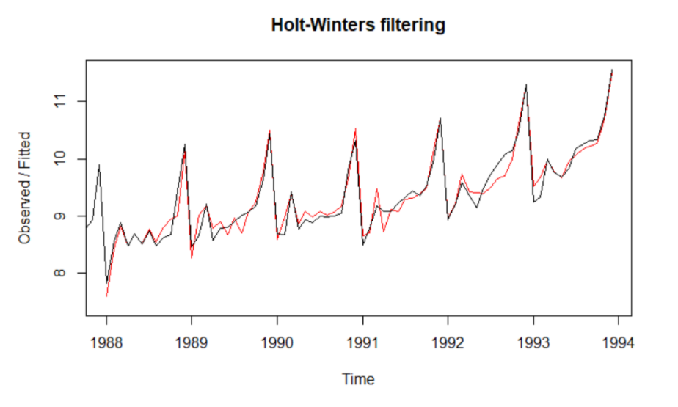
07
Modeling-Time Series
2) EMA(Exponential Moving Average)
Holt-Winters model 적용 예시: data를 log scale로 변환 후 사용

Slide 33
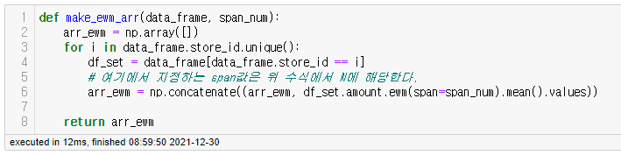
07
Modeling-Time Series
2) EMA(Exponential Moving Average)
https://pandas.pydata.org/docs/reference/api/pandas.DataFrame.ewm.html

Slide 34
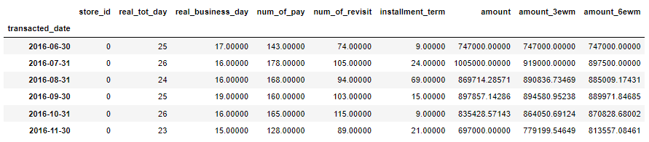
07
Modeling-Time Series
2) EMA(Exponential Moving Average)
가중치를 현재의 데이터에 더 두고 있음

Slide 35
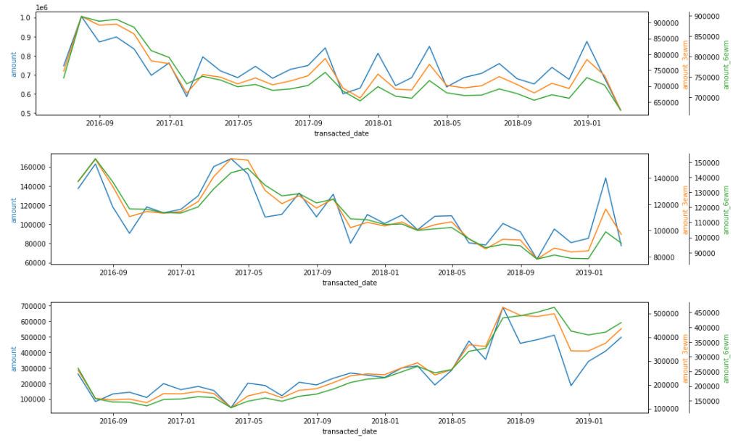
07
Modeling-Time Series
2) EMA(Exponential Moving Average)
3개월치가 더 정확

Slide 36
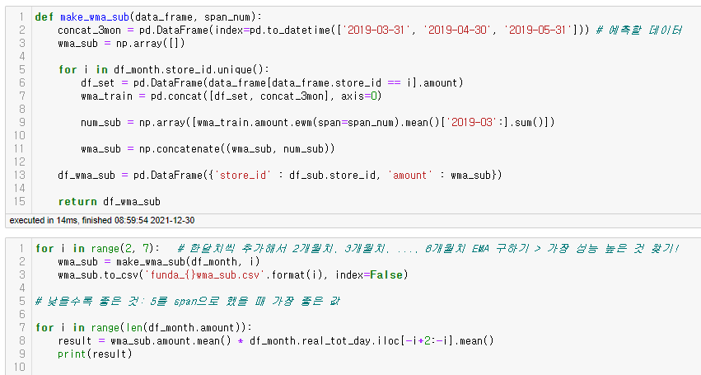
07
Modeling-Time Series
2) EMA(Exponential Moving Average)
독자적인 code, 지수평활 시 구간을
여러 개로 나눠보면서 가장 성능 높은 것 찾기

Slide 37
07
Modeling-Time Series
2) EMA(Exponential Moving Average)
- 3 N EWM MAE Score : 134855.11946915495
- 6 N EWM MAE Score : 193447.63093078104
- 2 span 제출 Score : 820102.106670
- 3 span 제출 Score : 785488.281930
- 4 span 제출 Score : 770667.895320
- 5 span 제출 Score : 767498.551420 <- 5개월로 구간을 잡았을 때
- 6 span 제출 Score : 770414.027040

Slide 38
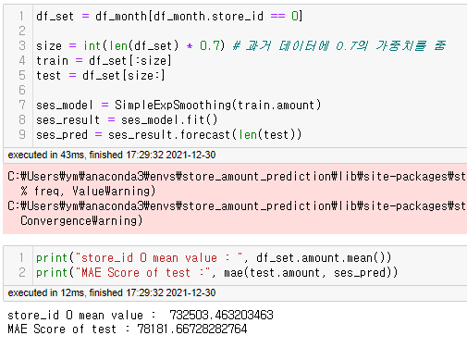
07
Modeling-Time Series
2) EMA(Exponential Moving Average)
Library 사용하여 Smoothing

Slide 39
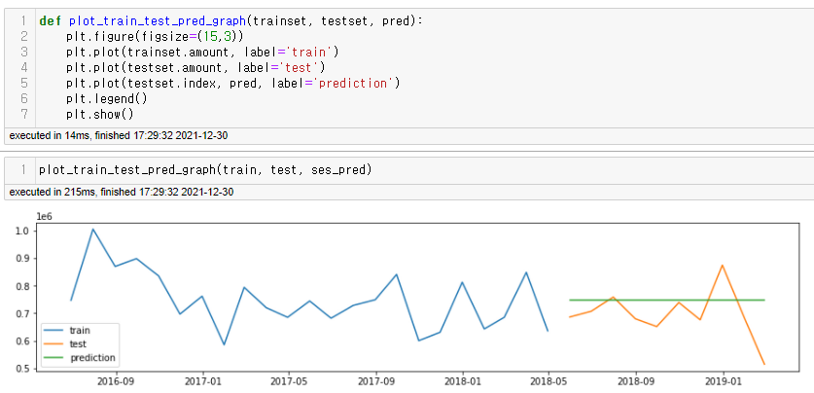
07
Modeling-Time Series
2) EMA(Exponential Moving Average)
Simple Exponential Smoothing
train
test

Slide 40
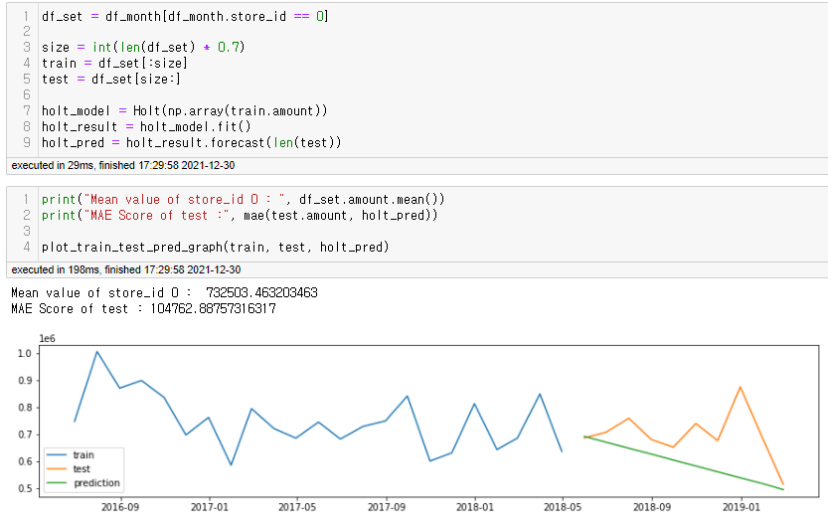
07
Modeling-Time Series
2) EMA(Exponential Moving Average)
Holt’s Exponential Smoothing
train
test

Slide 41
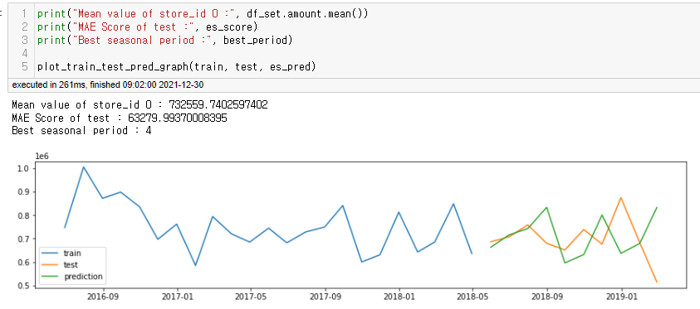
07
Modeling-Time Series
2) EMA(Exponential Moving Average)
Holt Winter’s Exponential Smoothing
train
test

Slide 42
07
Modeling-Time Series
2) EMA(Exponential Moving Average)
- Simple Exponential Smoothing Score : 818205.82245
- Holt's Exponential Smoothing Score : 922772.7023052298
- Holt-Winter's Exponential Smoothing Score : 962259.599880

Slide 43
07
Modeling-Time Series
3) ARMA & ARIMA (Auto Regressive Integrated Moving Average)
ARMA : stationary 시계열을 대상으로 분석. AR(p) 모형과 MA(q) 모형의 특징을 모두 가지는 모형으로, 자기 자신의 p개의 과거값과 q개의 과거 백색 잡음의 선형 조합으로 현재의 값이 정해지는 모형
이 data에서 많은 store_id들이 |ϕ|<1 의 AR 정상상태(stationary) 조건에 맞지 않아 1 이상의 p 값을 적용할 수 없다. → 따라서 차분(difference)을 이용해 비정상상태(non-stationary)의 설명이 가능한 ARIMA를 추가로 진행한다.

Slide 44
07
Modeling-Time Series
3) ARMA & ARIMA (Auto Regressive Integrated Moving Average)
ARIMA : non-stationary 시계열을 대상으로 분석
d차 차분한 데이터에 AR(p)모형과 MA(q)모형을 합친 모형
AR(자기상관) + I(d차 차분) + MA(이동평균)
자기상관 : 자기 자신 이전의 값이 이후의 값에 영향을 미치는 상황
non-stationary 시계열을 차분해서 stationary 시계열로 변환한 후, stationary 모형 (ARMA)으로 분석한 다음 차분 시계열을 다시 누적해서
원 시계열로 복원

Slide 45
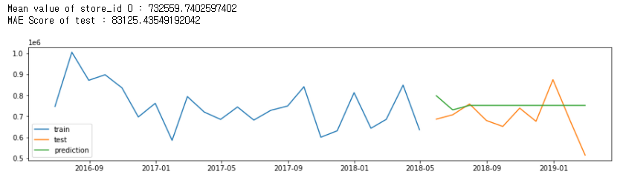
07
Modeling-Time Series
3) ARMA & ARIMA (Auto Regressive Integrated Moving Average)
ARMA
train
test

Slide 46
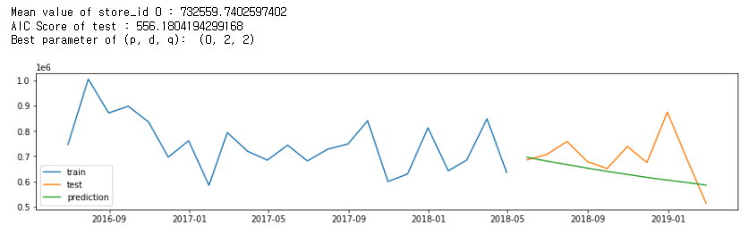
07
Modeling-Time Series
3) ARMA & ARIMA (Auto Regressive Integrated Moving Average)
ARIMA
train
test

Slide 47
07
Modeling-Time Series
3) ARMA & ARIMA (Auto Regressive Integrated Moving Average)
-ARMA Score : 984368.752690
-ARIMA MAE Score : 1080182.482790

Slide 48
07
Modeling-Time Series
4) Facebook Prophet
페이스북에서 개발한 시계열 예측 패키지
ARIMA와 같이 확률론적이고 이론적인 모형이 아닌 몇가지 경험적 규칙
(heuristic rule)을 사용하는 단순 회귀 모형이지만, 단기적 예측에서는 큰
문제 없이 사용할 수 있음
회귀분석 모형 만드는 순서: 시간 데이터의 각종 특징을 임베딩> 계절성 추정
> 나머지 데이터는 구간별 선형회귀분석(piecewise linear regression)

Slide 49
07
Modeling-Time Series
4) Facebook Prophet
𝑦(𝑡)=𝑔(𝑡)+𝑠(𝑡)+ℎ(𝑡)+𝑒𝑟𝑟𝑜𝑟
- g(t) : Growth, 'linear'와 'logistic'으로 구분되어 있다.
- s(t) : Seasonality
- h(t) : Holidays, 계절성을 가지진 않지만 전체 추이에 영향을 주는 이벤트를
의미하며 이벤트의 효과는 독립적이라 가정
- 결과가 그닥 좋지 않았음.

Slide 50
07
Modeling-Time Series
5) Time-Series Model 최종 Score
* Simple Moving Average(3 rolling) : 831,158.397180
* Exponential Moving Average(5 span) : 767,498.551420
* Simple Exponential Smoothing : 818,205.822450
* Holt's Exponential Smoothing : 926,470.756080
* Holt-Winter's Exponential Smoothing : 962,259.599880
* ARMA model : 984,368.752690
* ARIMA model : 1,080,182.482790
* Facebook prophet : 1,221,173.032530

Slide 51
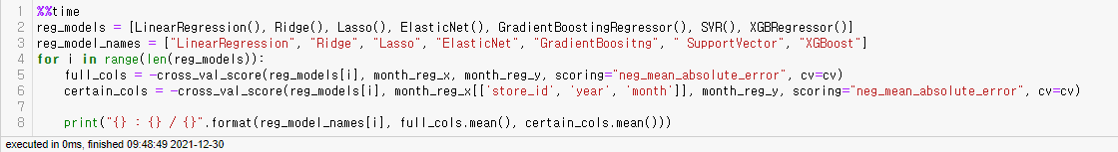
07
Modeling-Regression
1) Models
- Linear Regression, Ridge, Lasso, ElasticNet,
- Gradient Boosting Regression, Support Vector Regression,
- XGB Regressor

Slide 52
07
Modeling-Regression
2) Results
- 적은 data로 인해 점수가 굉장히 좋지 않게 나왔다.
- 예측에 사용할 수 있는 변수들의 수가 적거나 정확한 값을 채울 수 없어서였던걸로 추정

Slide 53
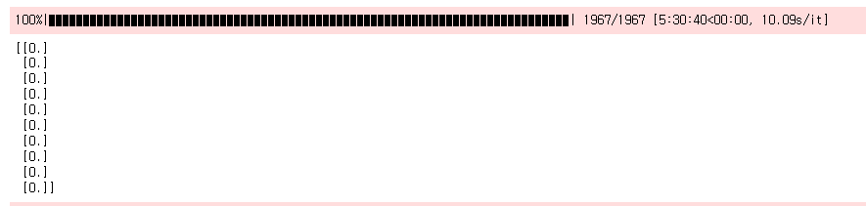
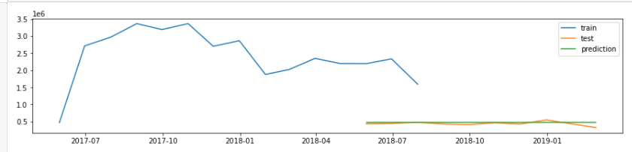
07
Modeling-LSTM
Issues & Results
Test 값 부분이 거의 직선(학습 data가 너무 적어 예측을 제대로 못함)
1967개의 상점을 학습했지만 월 단위로 resampling 하고 나니 데이터가 33개월치 정도로 줄었고 test_size=0.3을 적용시키니 대부분의 값이 0으로 나옴
> 딥러닝을 하기에 데이터가 부족

Slide 54
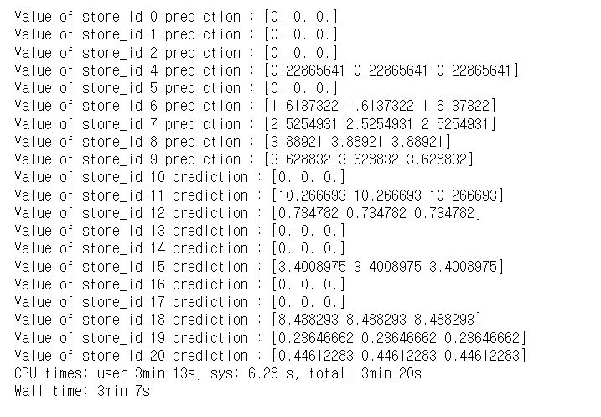
07
Modeling-LSTM
Issues & Results

Slide 55
08
Conclusion
상대적으로 단순한 모형들의 점수가 높았고, 그 중 EMA의 결과가 가장 좋았다.
1
Check
60%
뚜렷한 trend나 seasonality가 없고
data의 수가 적어서 파악하기 힘든 관계로
신경망 학습 자체는 가능하나 올바른 예측이 불가능했다.
2
40%

Slide 56
09
Q&A
Q&A

Slide 57
감사합니다

